Slide 1
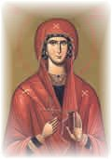
Манастири и библиотеке чувари култруне баштине
Велика Рамета, 11. маја 2023.
Српски национални идентитет – Ливно
Гордана Достанић

Slide 2
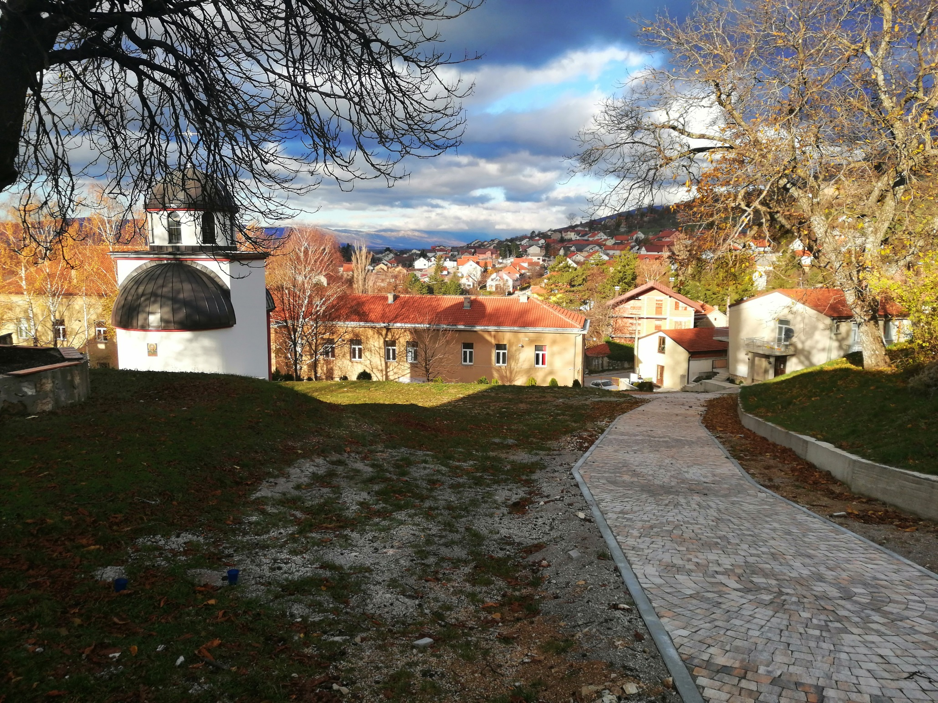

Slide 3
Положај и прошлост
ЈЗ Босна, на путу од Приморја до копна.
Помиње га Порфирогенет у О управљању царством.
У 10. веку је био жупа.
У 14. га је бан Стјепан II Котроманић припојио Босанској бановини.
Мавро Орбин у Краљевству Словена каже да је у Ливну заповедник тврђаве био Мрња од кога су Мрњавчевићи.
Са доласком Османлија скоро се угасило као насеље, а потом почиње његов највећи процват, када постаје главна турска војна база и седиште Клишког санџака.

Slide 4
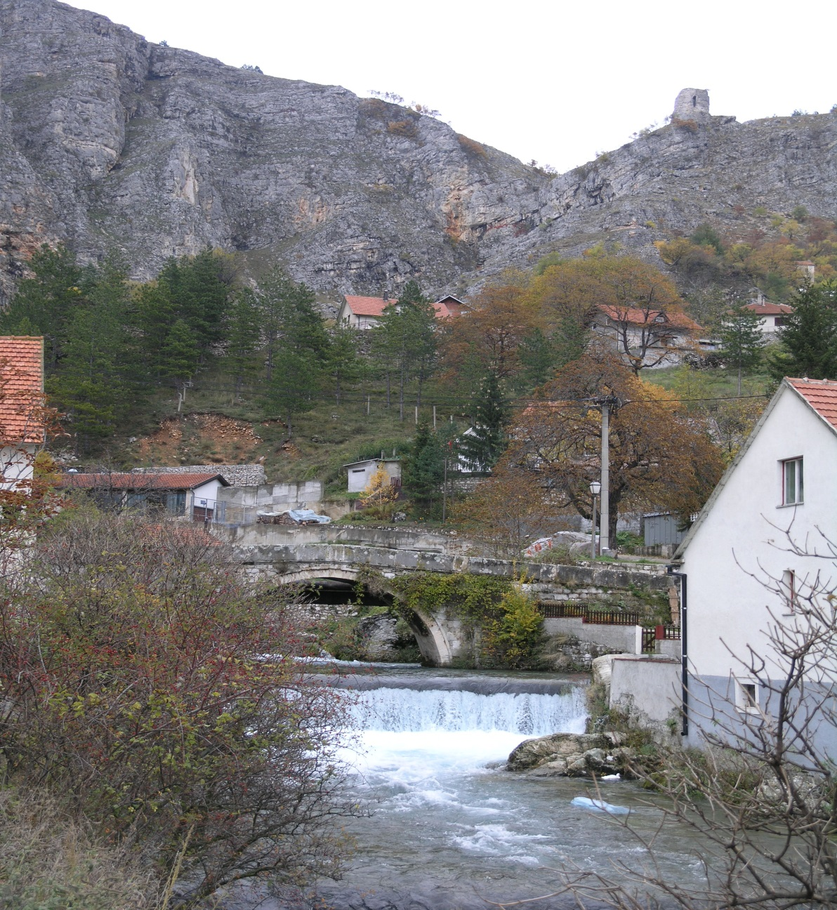
Бистрички град, Ливно, Хливно, Лијевно, Камени град

Slide 5
Формирање трговачког слоја
Развој трговине погодовао је економском уздизању једног слоја становништва. Виђеније српске породице (Кујунџић, Самарџић, Павловић и др) чине напор да се одржи свест о нацији и вери и у условима ропског положаја, кроз цркву и школу као најважније институције националног идентитета.
Кријући од власти они личним средствима доводе учитеље, налазе просторије за одржавање наставе, плаћају учитеље и свештенике и трошкове одржавања цркве и школе воде у својим пословним књигама. Иако тада не постоје као грађевине, школа и црква, практично непрестано и неодвојиво делују.

Slide 6
Градња школе
Питање зидања зграде школе није било финансијско већ, пре свега, питање дозволе власти. Знајући да ту дозволу не могу добити, Срби су се послужили лукавством. Купили су земљу за градњу куће коју су властима пријавили као место за обраду коже-табхана. Док се та школа-кућа градила слате су молбе и писма мутесафиру у Травник, паши у Сарајево и свима који су могли у тој ствари помоћи. Упорност је резултирала условном дозволом која је налагла заклањање зграде школе високим зидом.

Slide 7
Све што прати школу
Године 1847. Срби оснивају и црквено-школску општину, а 6 година касније и Школски фонд, а приходе и трошкове школе почињу да бележе у „Либар“ - књигу рачуна школе. У Школски фонд највеће прилоге давале су богатије породице, а висина прилога за школску децу била је усклађена са материјалним стањем породице. Школи су се завештавале и некретнине. Српску школу похађали су и римокатолици учећи латиницу и своју вереонауку, те су и католичке породице давале прилоге школи.

Slide 8
Верски живот
Иако зајамчене турским законима, верске слободе хришћана нису поштоване од стране власти у Босни. У тим условима није био могућ озбиљнији развој. Богослужења православаца вршена су по кућама, а лети и у шуми. За вршење службе користили су освештан „чадор“. Службе су се одржавале у рано јутро, а подразумева се да звона нису звонила, нити су постојала.

Slide 9
Градња цркве
Реформе султана Абдулмеџида дале су немуслиманском становништву могућност зидања цркава, постављање звона и јавно видљивих крстова. Лијевањски Срби се одмах по објави султановог указа, 1856. године, припремају за градњу цркве. Земљу им уступа Мехемед бег Гагић, а новац дају верници. Тако је, 1859. године, саграђена православна црква Успења Пресвете Богородице.
Предање каже да је саграђена за свега месец дана, све у страху да локалне турске власти не оспоре већ дате дозволе.

Slide 10
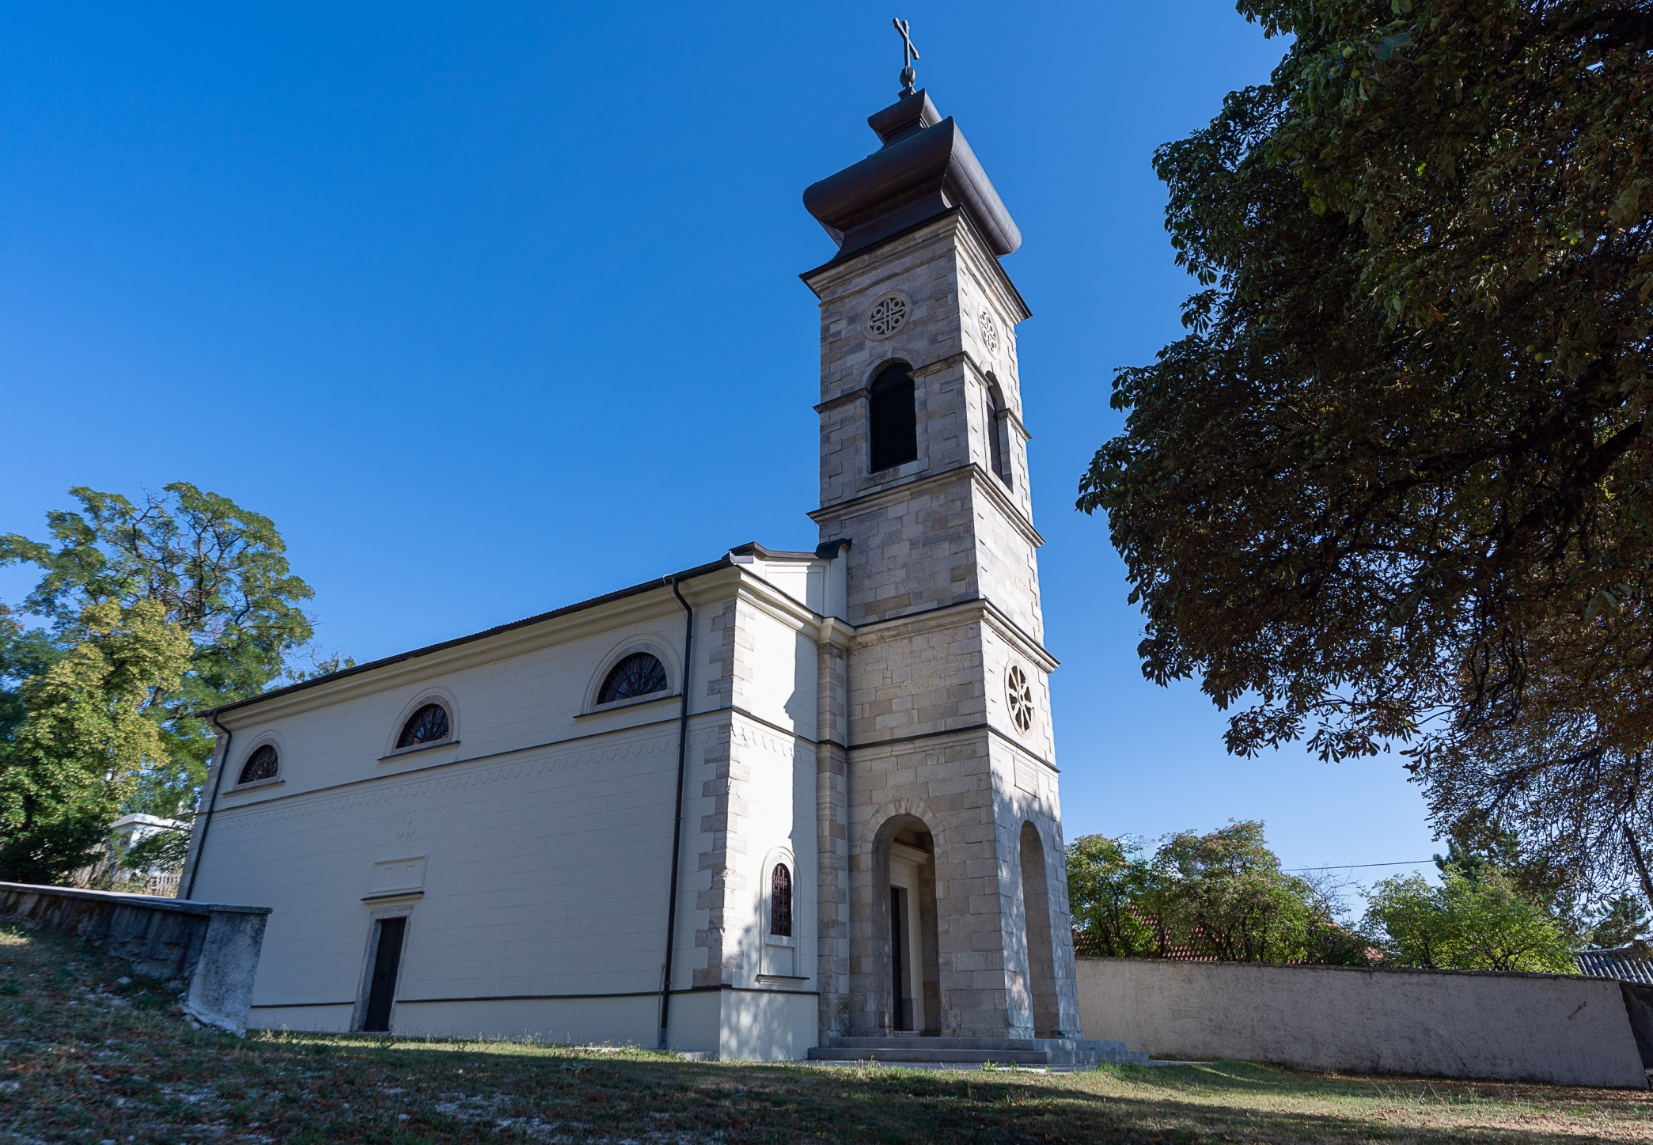

Slide 11
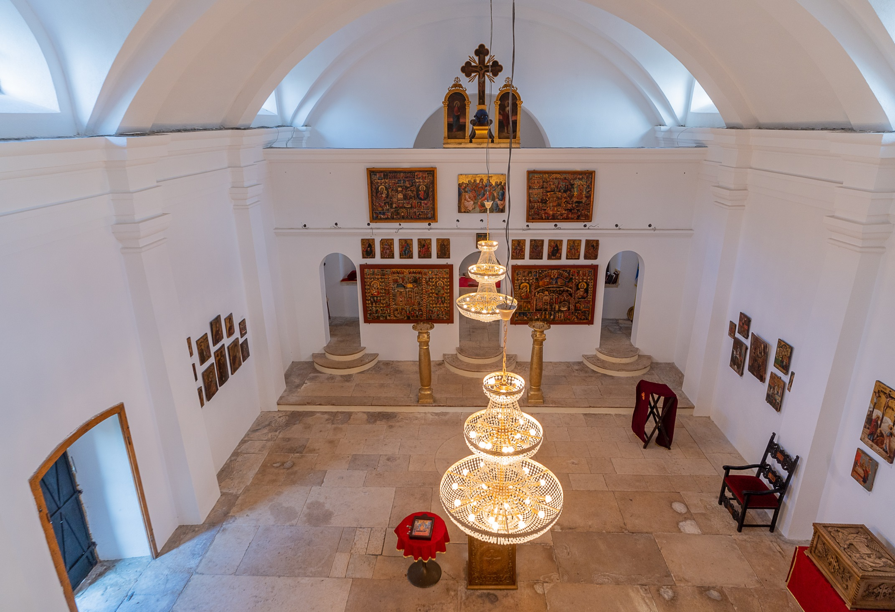

Slide 12
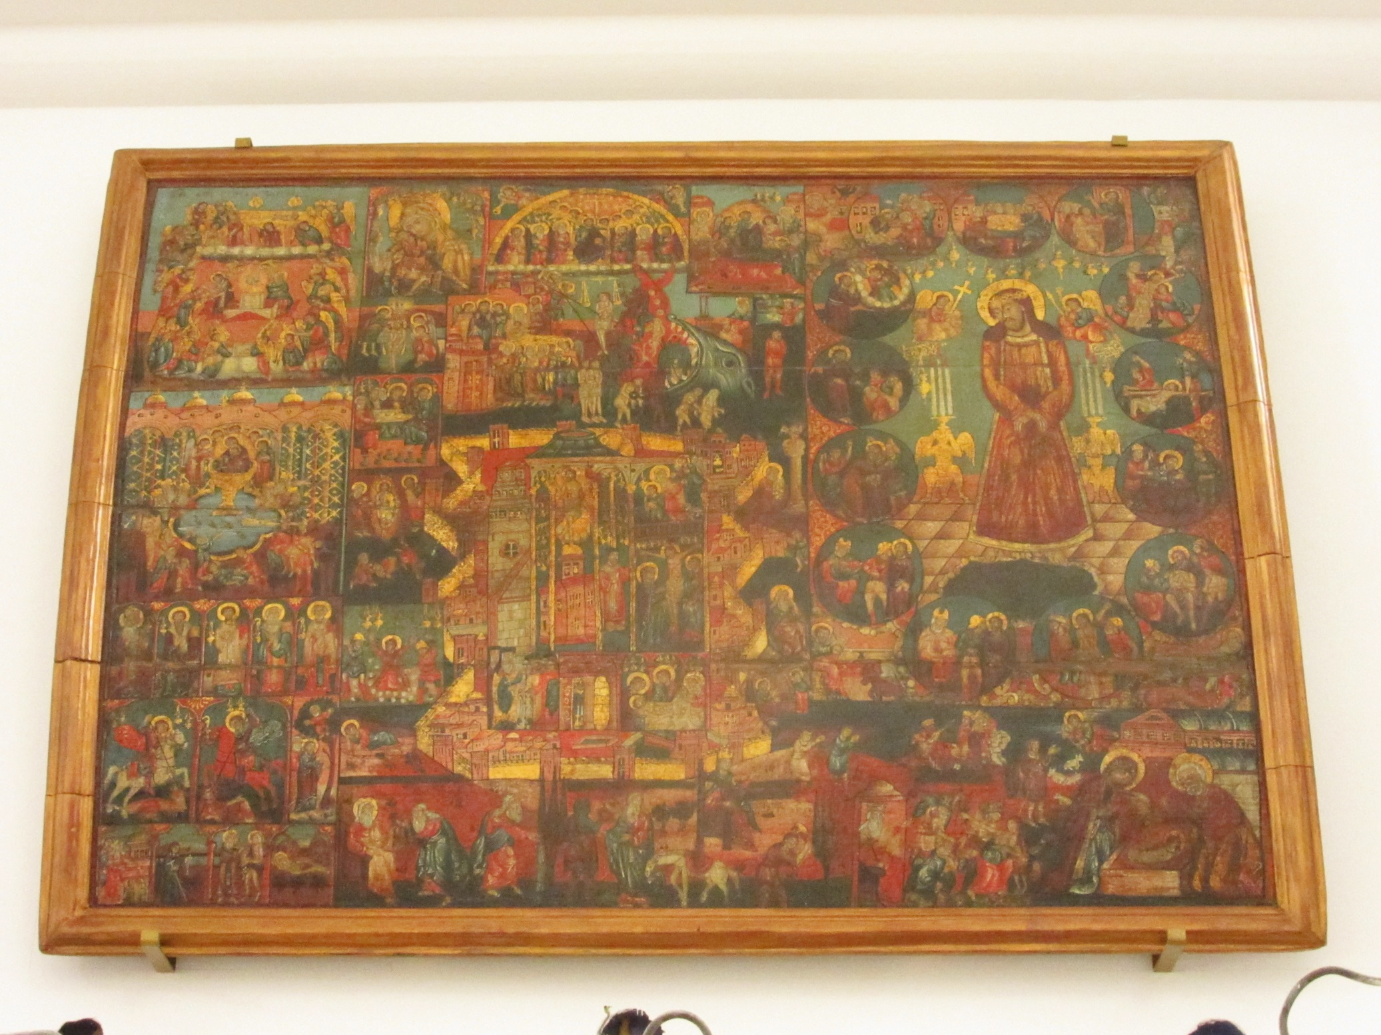

Slide 13
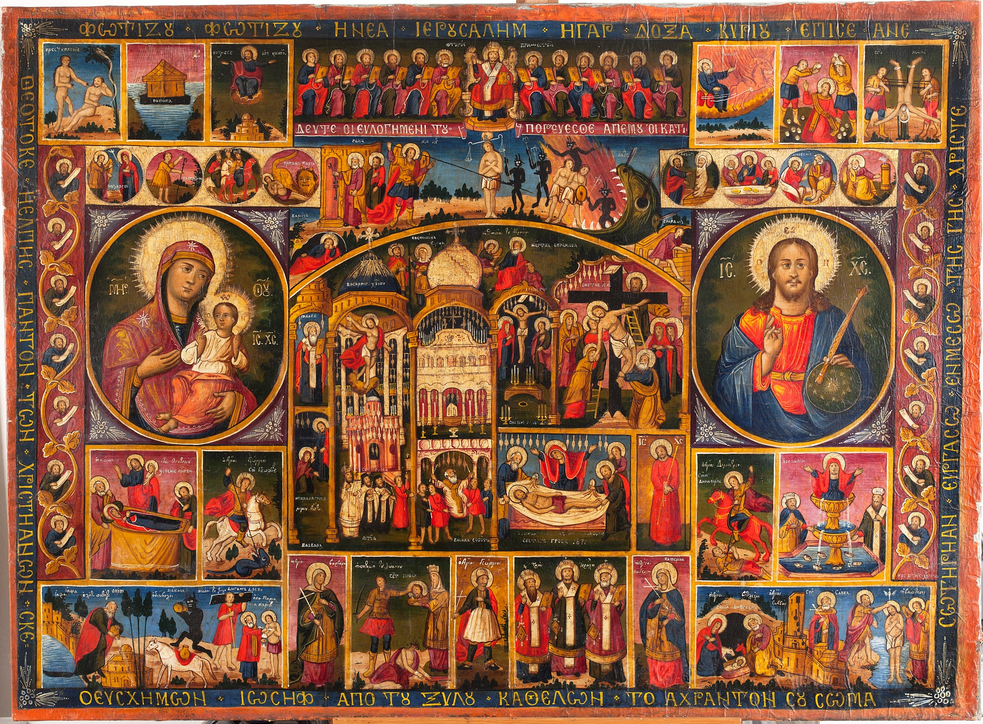

Slide 14
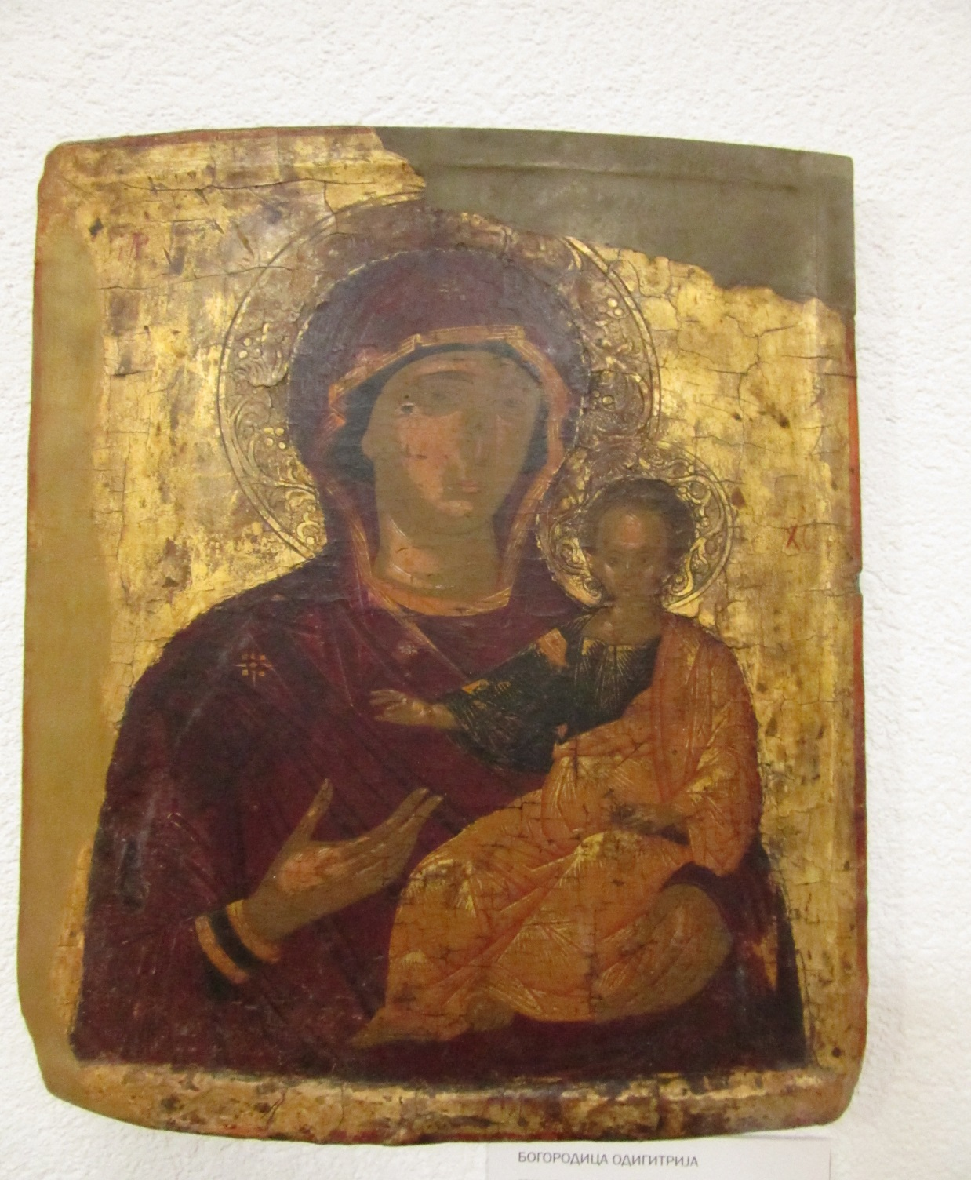

Slide 15
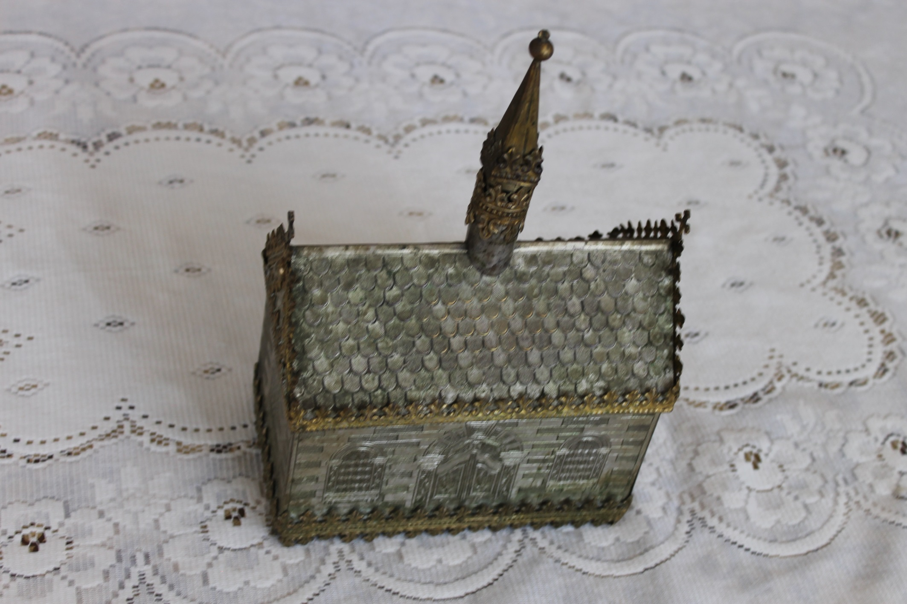

Slide 16
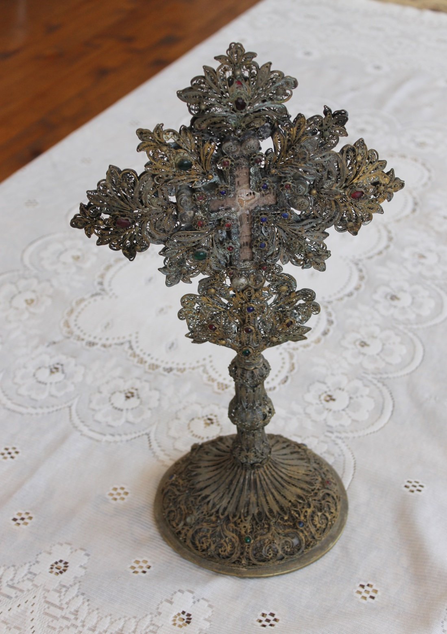

Slide 17
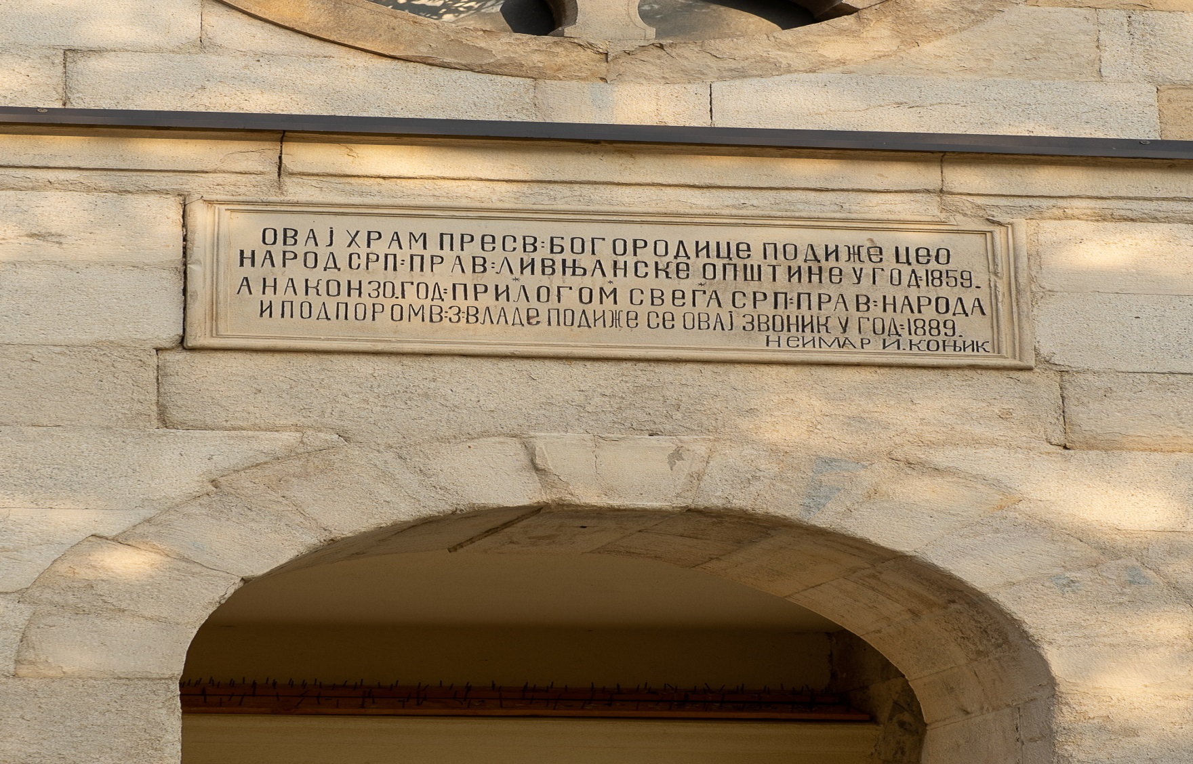
Звоник из 1889.

Slide 18
Нова школа
Кад су изградили цркву, Срби шаљу молбе за градњу нове школе (стара је изгорела у пожару). Обраћају се и конзулатима, архиепископу сарајевском и митропилиту босанском, који је издејствовао од султана Абдул Хамида 12.000 гроша. Са тим и бројним прилозима Срба започела је градња једне од првих школских зграда у Босни, лепших и репрезентативнијих примера урбане културе. Саграђена је подно брежуљка на коме је била црква. Године 1880. у школи је отворено и женско одељење.

Slide 19
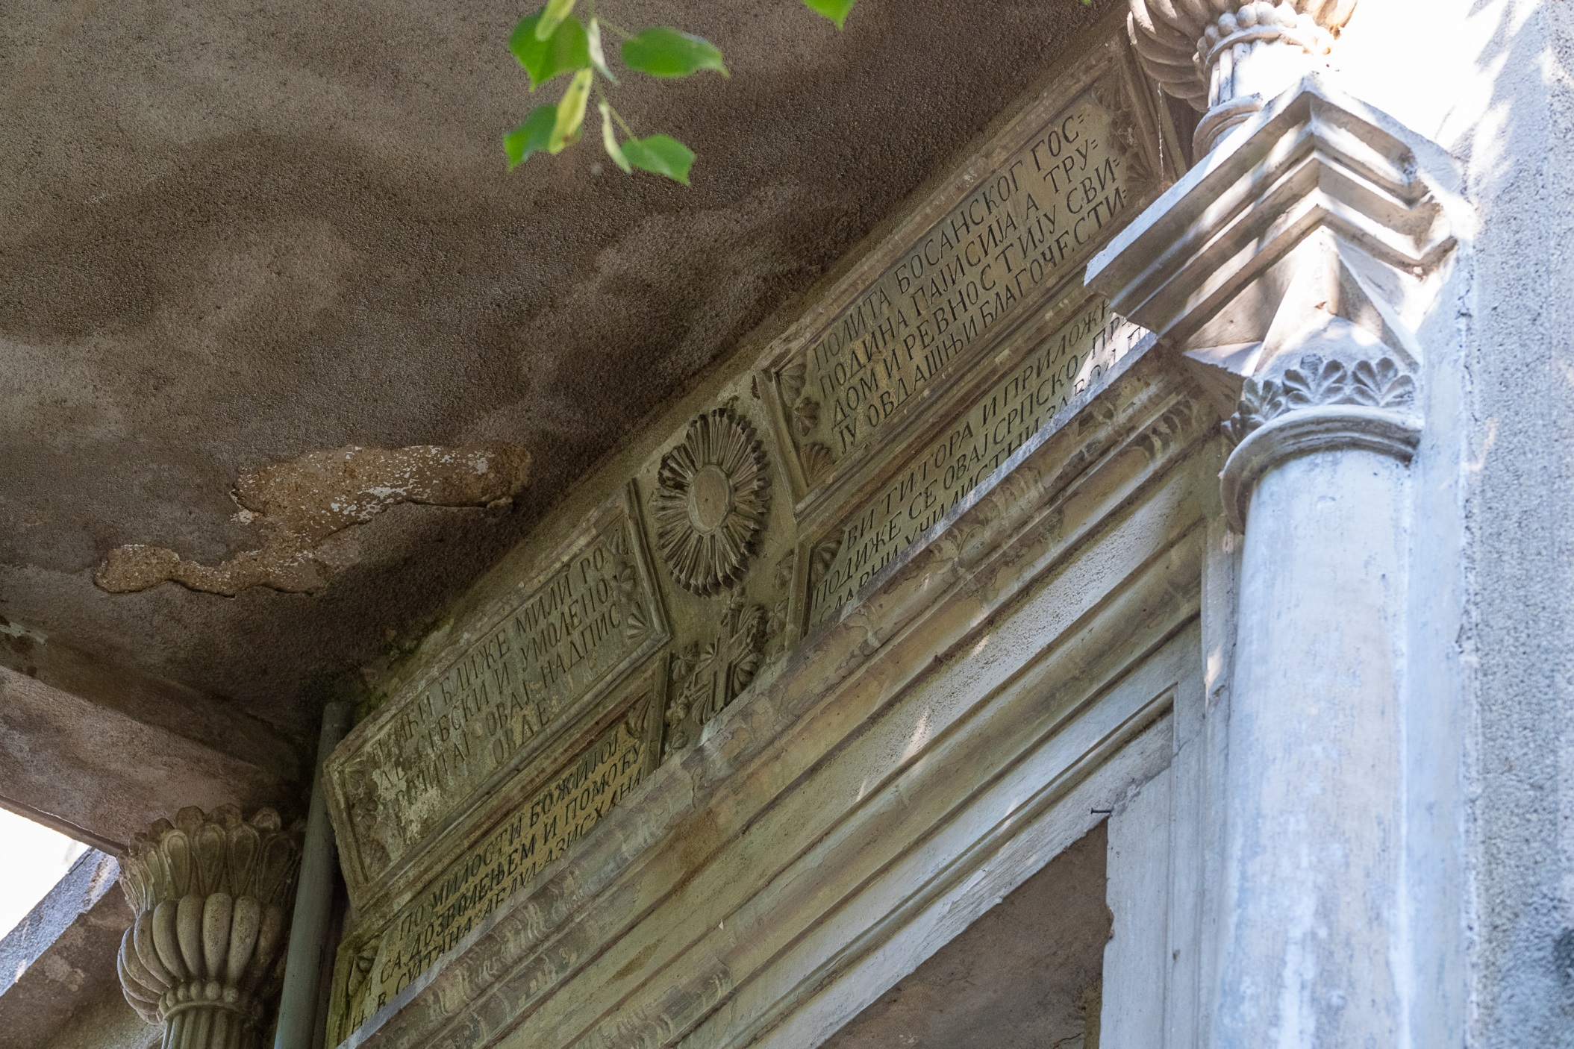

Slide 20
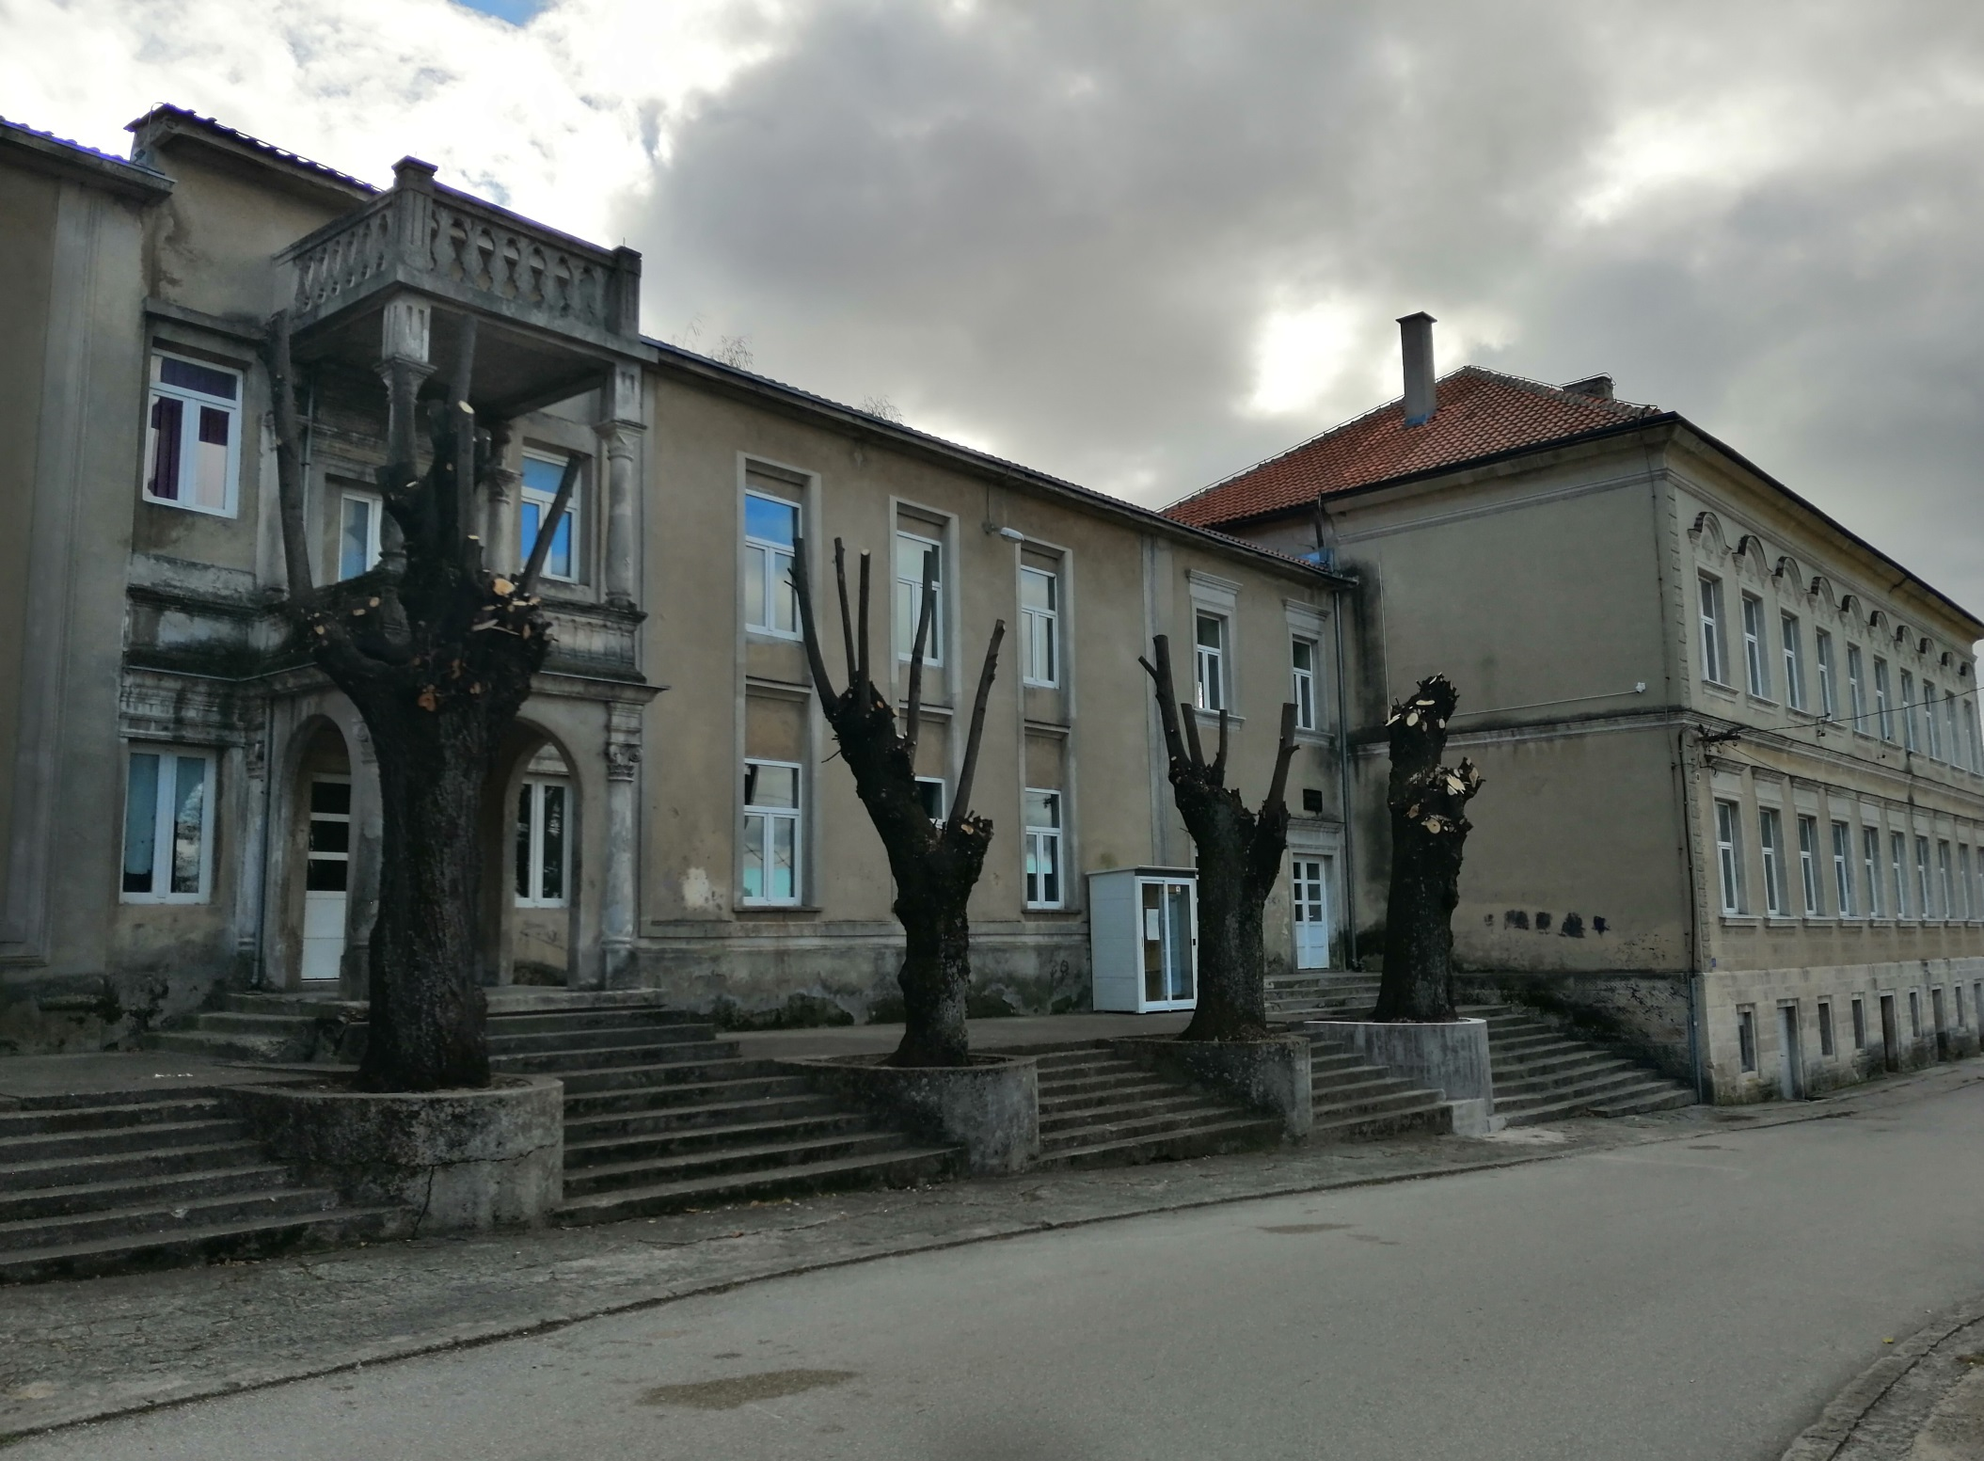

Slide 21
Натпис на школи
Натпис који гласи: „Приђи ближе мили роде српски и умољено прочитај овај надпис овде. По милости Божијој и са дозволом и помоћу Њ.В. султана Абдул Азиз Хана и са благословом митрополита босанског господина Пајсија, а трудом и ревностију свију овдашњи благочестиви титора и приложника диже се овај српско православни училистени завод при неимару Мати Баји 1874.“ саставио је лијевањски прота Стојан Јовановић Зечевић и накнадно је додат на чеоној страни зграде, на балкону изнад врата.

Slide 22
Аустроугарска власт
Нова окупациона власт Босне и Херцеговине покушала је да уклони све што би могло јачати осећај везаности Срба за Краљевину Србију, што је чињено цензурама, контролама, забранама (уџбеника историје, програма светосавских приредби, музичког васпитања, симбола заставе и грба Србије исл). Над радом црквено школске општине увдена је контрола присуством седницама државног заступника, а потом се поставило и питање њеног легалитета и одузимања кључева школе и цркве. Срби се жале цару, а одговор Беча је било распуштање црквено православне општине (1897. године) уз одузимање архива и касе.

Slide 23
Срби не одустају
Користећи, тада још важећи, међународни суверенитет султана над Босном, упорни Срби шаљу своје представнике у Цариград (Војислава Шолу из Мостара, Григорија Јефтановића из Сарајева, Косту Кујунџића из Ливна). Тамо, о свом трошку, остају годину дана, све док нису издејствовали султаново решење према коме је донета Уредба црквено-просвјетне управе српских православних епархија у Босни и Херцеговини. Тада су установљени епархијски органи, признато ћирилично писмо, српска застава и назив српски, а државна власт је давала средства за изградњу нових школа и цркава.

Slide 24
СПТД „Сундечић“
Почетак 19.века у Босни у Херцеговини је период настанка бројних културно-просветних националних друштава. Године 1907. Срби Ливна оснивају СПТД „Сундечић“, које артикулише српско национално, политичко, економско, културно и образовно становиште. Најпре за рад користе просторије школе, а потом, средствима друштва и српске заједнице, уз саму школу сазидана је зграда „Сундечића“.

Slide 25
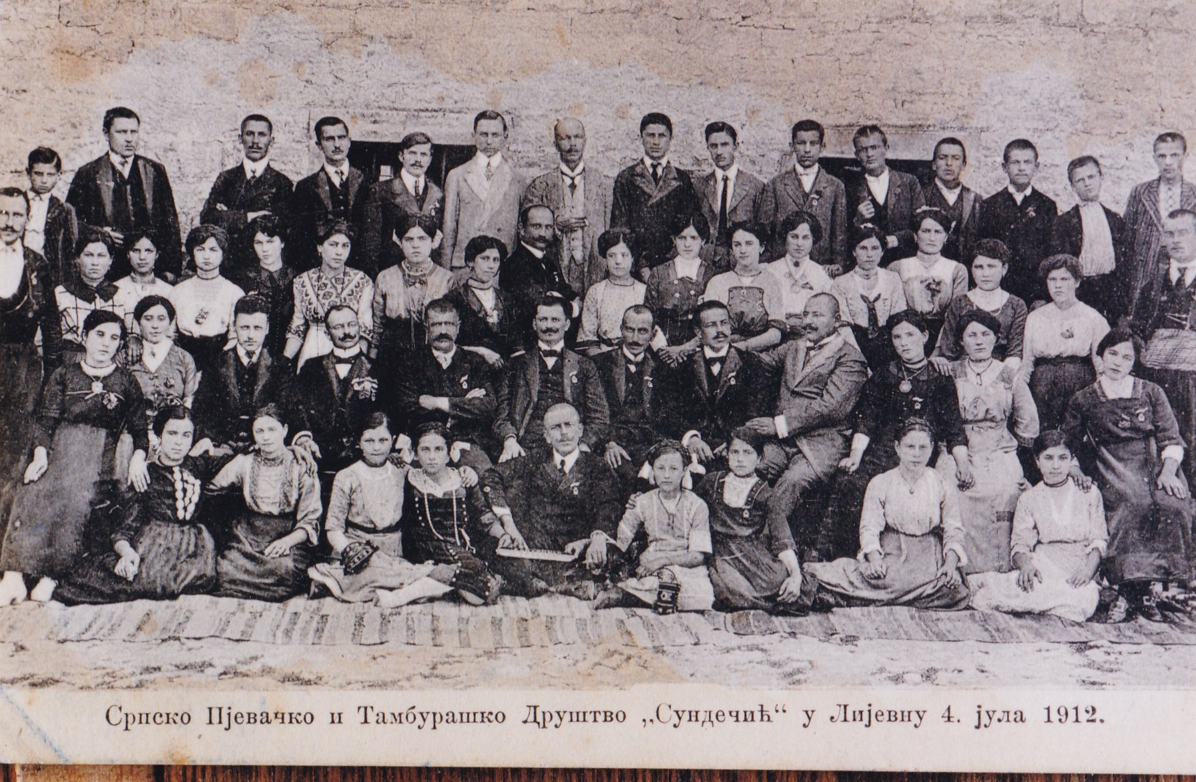

Slide 26
Градска гимназија
Када се пође левом обалом ка извору Бистрице, између мешавине стиснутих старих и нових кућа, старих занатлијских радњи и нових локала, истиче се лепа зграда градске Гимназије. Реч је, уствари, о две зграде: некадашњој српској школи и дому некадашњег СПТД „Сундечић“. Обе су после Другог светског рата национализоване.

Slide 27
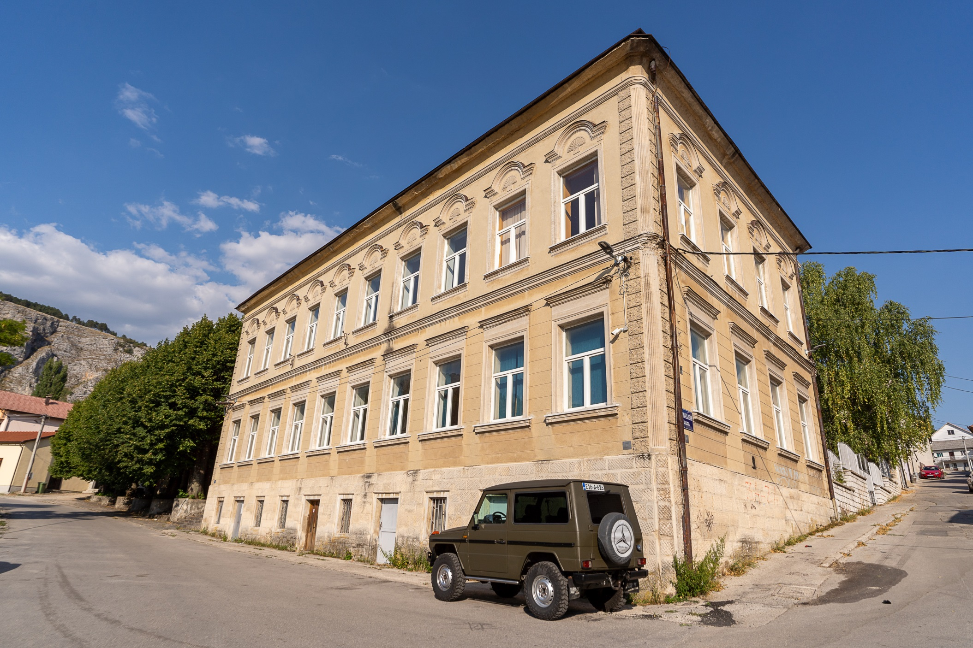

Slide 28
Опремање цркве
Православне лијевањске породице нису били само ктитори цркве. Поклонима вреника у иконама и вредним предметима уређена је и њена унутрашњост. Црква, њених 50 икона из периода од 15. до 19. века, које по проценама неких историчара уметности спадају у највредније иконе у југисточној Европи, као и вредни богослужбени предмети и књиге уврштени су, 2004. године, у културно благо Босне и Херцеговине, заједно са православним гробљем у Застињу.

Slide 29
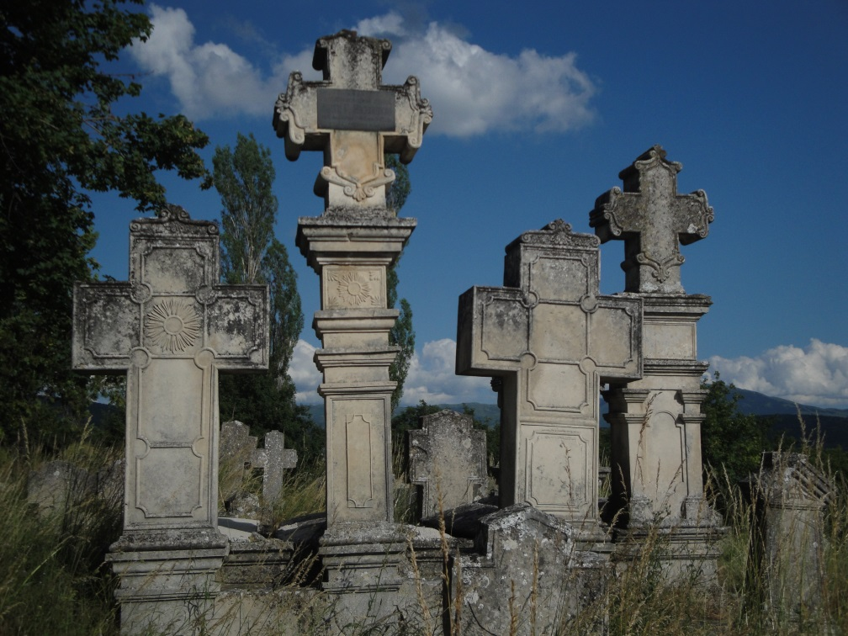
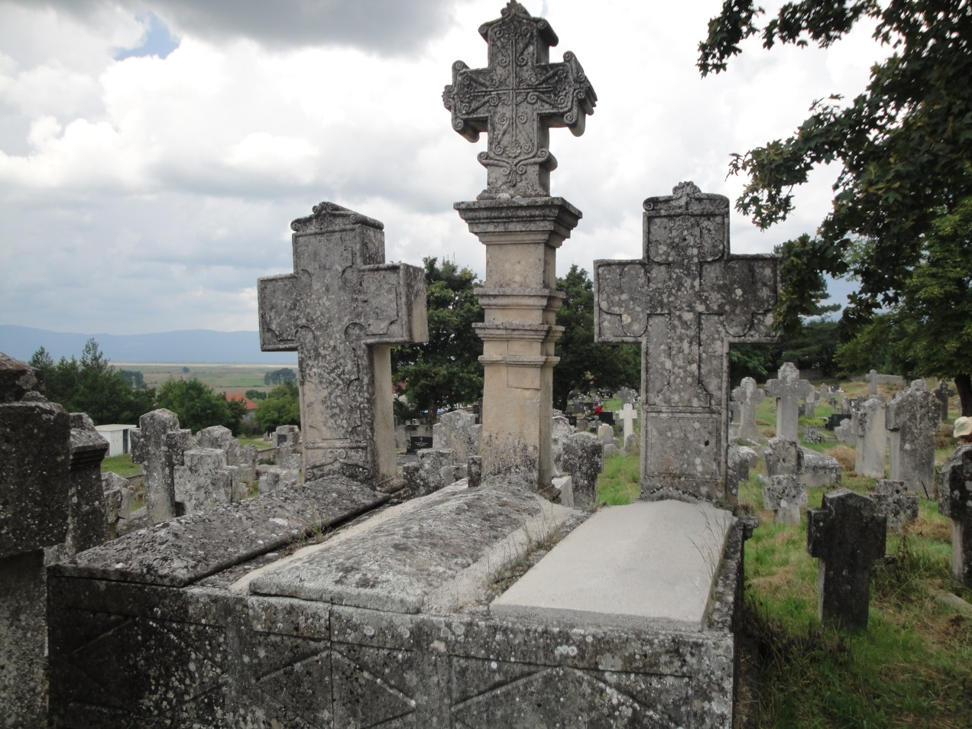

Slide 30
Књиге
У ризници лијевањске цркве сачувано је 100тинак богослужбених књига, штампаних углавном у 19. веку, а има и примерака из 18. века. Већина књига штампана је у Русији, Државној штампарији у Сарајеву, а мањи број у Кнежевини Србији и Краљевини Србији у Београду. Најстарије књиге, за које постоји сачуван податак о години издања, су: Прашчица, 1752. године, Москва; Послодованије Пасхалија, 1770. године, Кијев; Библија, 1817. године, Будим.

Slide 31
Књиге
Неке књиге су доста оштећене, недостају им прве стране, код неколицине су слепљени листови, а неким недостаје оригинално укоричење.
На неким књигама постоје руком писани записи или свештеника или дародаваца.
Од новијих религијских, богослужбених и верских књига у црквеној библиотеци се налази око 170 издања из 20. и 21. века, као и нешто више од 20 верских часописа, укључујући и оне намењене деци.

Slide 32
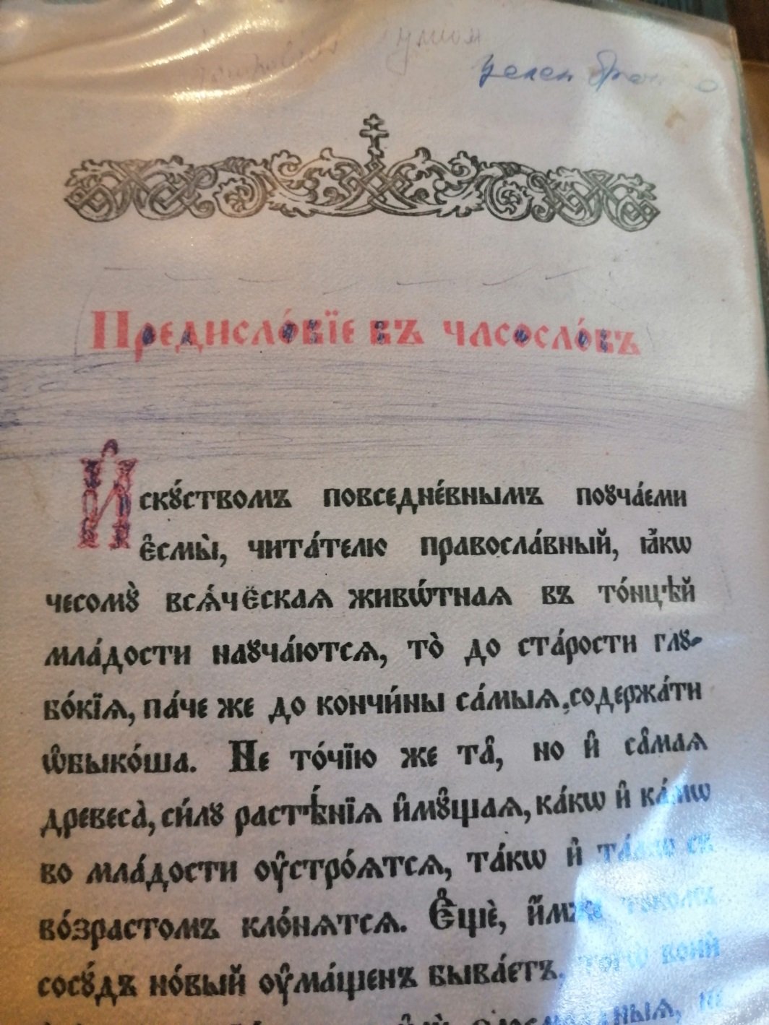
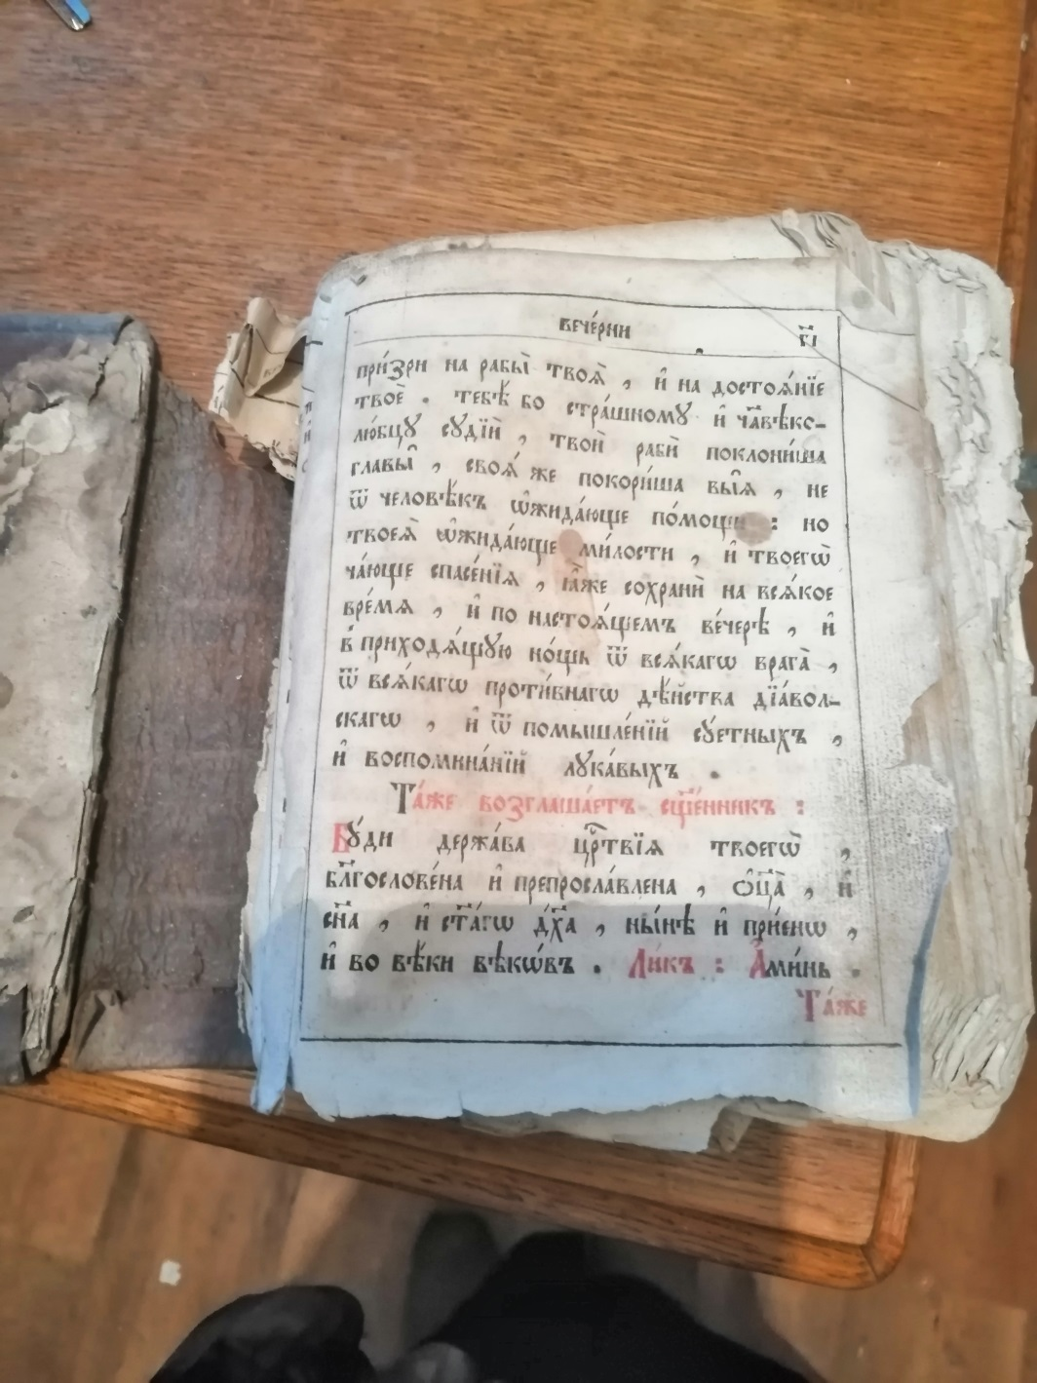

Slide 33
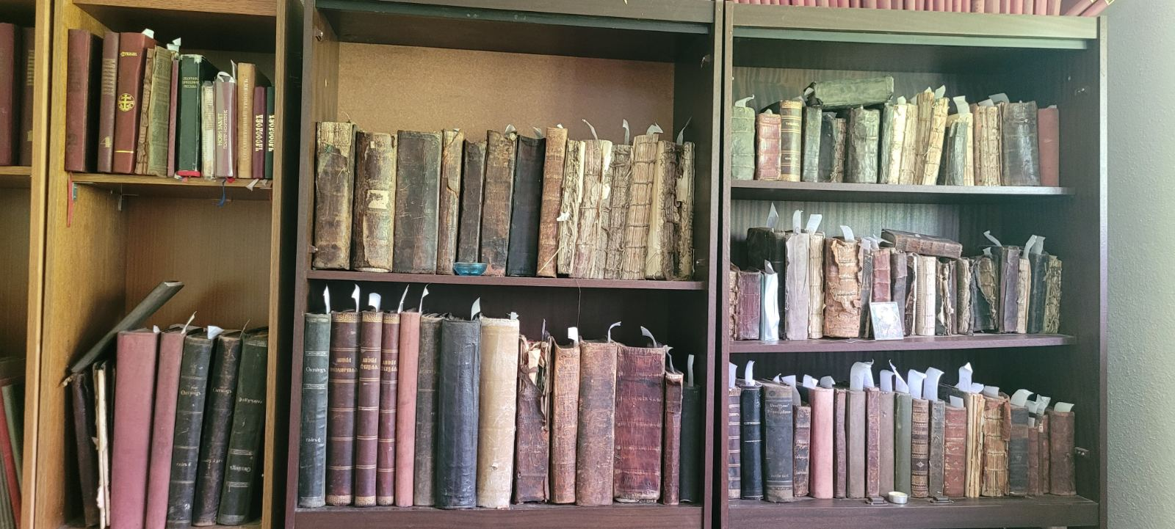

Slide 34
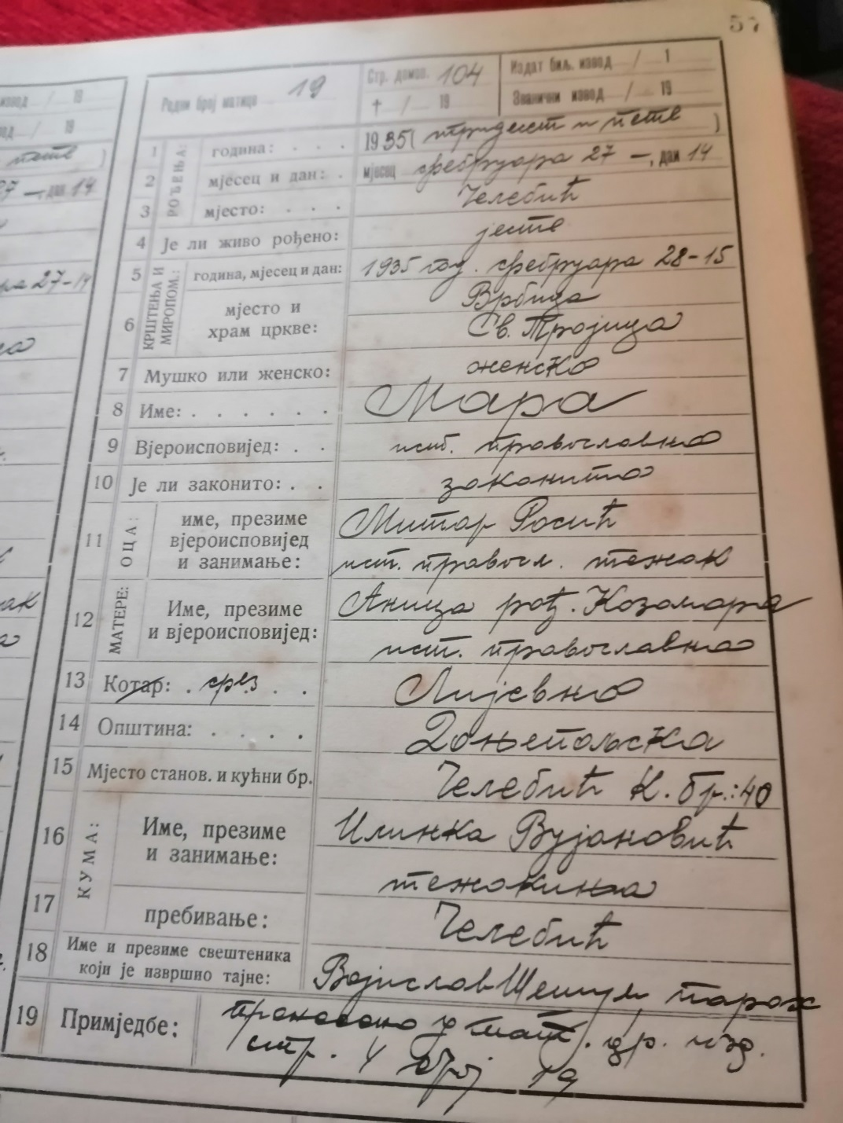
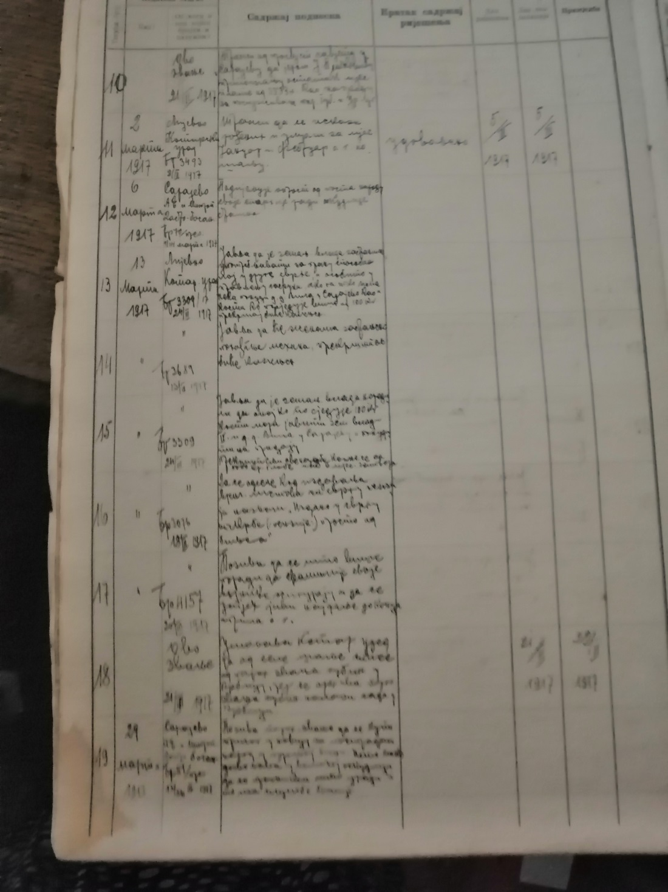

Slide 35
Лијевањска црква дели судбину својих верника кроз цео период постојања
После Сарајевског атентата 1914. српске породице су се криле пред шуцкорима цркви.
У Другом светском рату црква је оштећена, опљачкана, црквени архив, библиотека су уништени, парохијски дом бомбардован. Усташе су побацале у јаме и побиле најмање 1589 Срба. Њихова тела су ексхимирана 1991. и сахрањена у новосаграђеној Спомен-капели у порти лијевањске цркве.
На Видовдан 1992. разорен је парохијски дом, канцеларија и звоник запаљени, а Спомен-капела минирана.

Slide 36
Обнова
Духовни живот православног становништва поново се успоставља са доласком пароха 2001. године и од тада започиње обнова цркве и Спомен-костурнице и рестаурација икона.
Сабор СПЦ је маја 2022. године донео одлуку о канонизацији лијевањских свештеномученика и новомученика који се прослављају 30. јула.

Slide 37
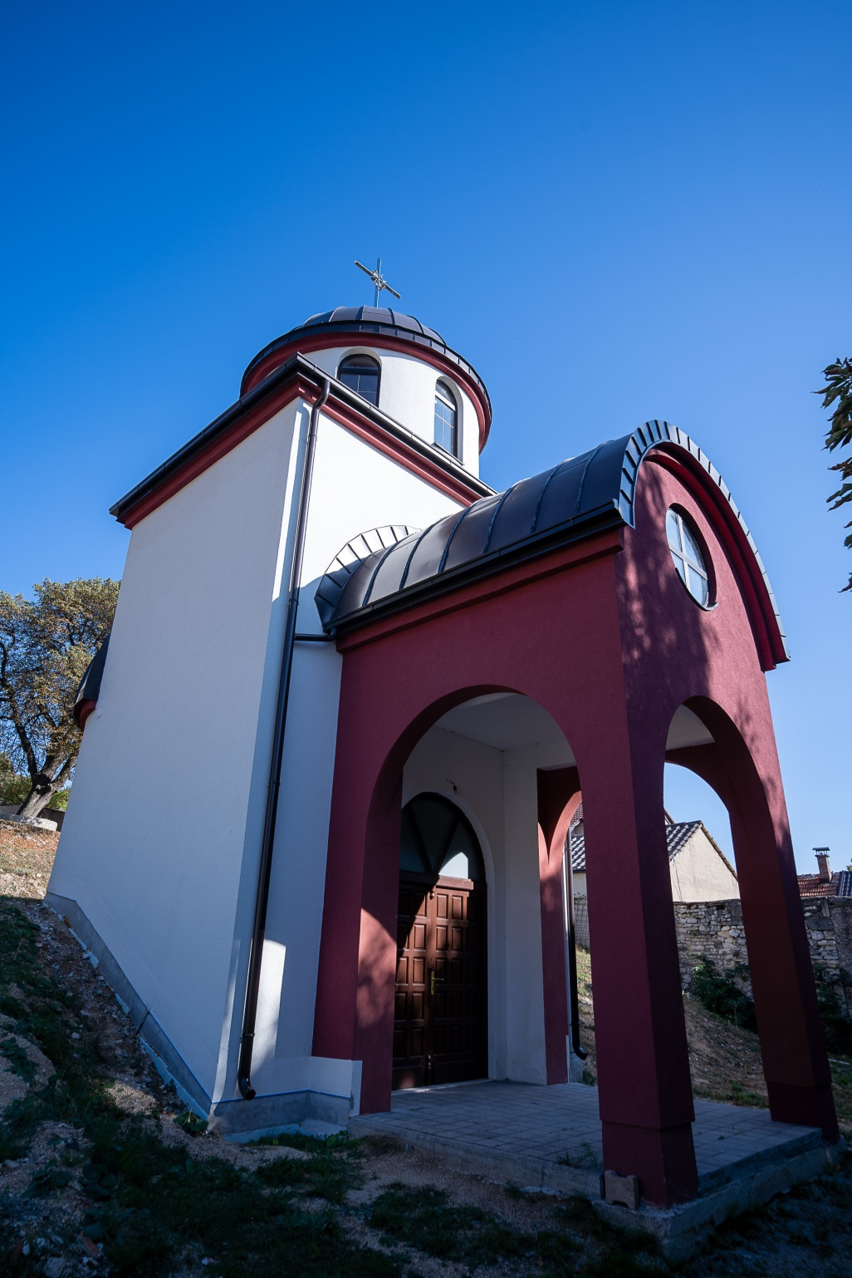
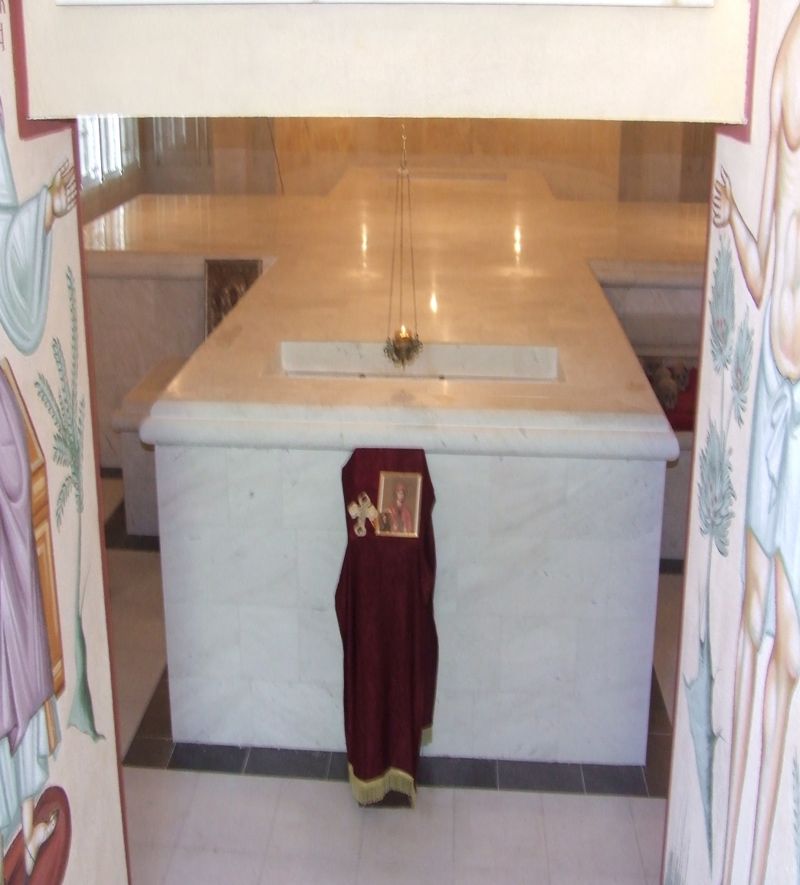

Slide 38
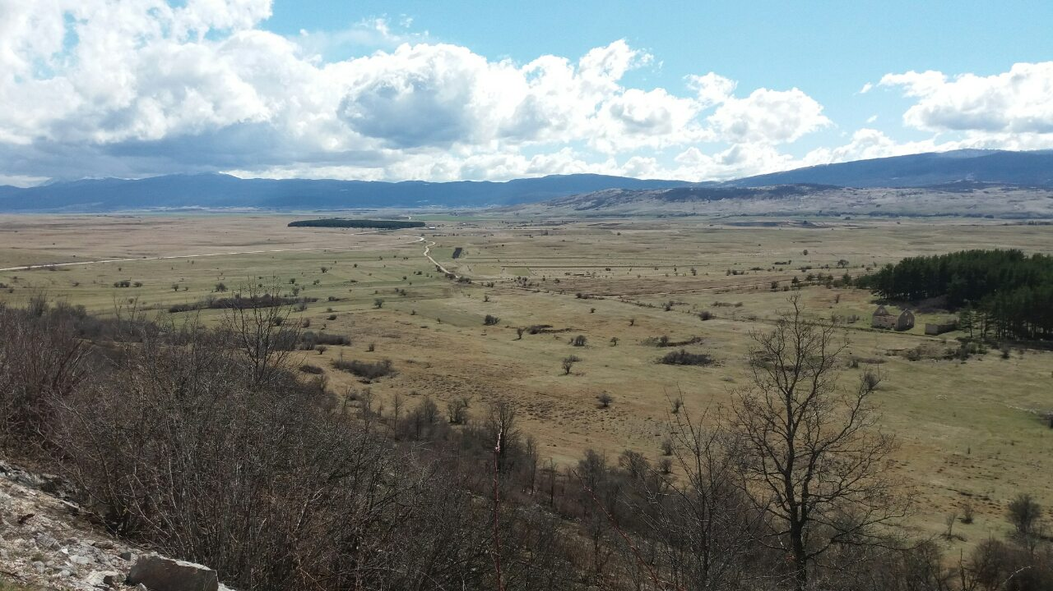
ХВАЛА НА ПАЖЊИ!

